Slide 1
Arabic Compiler
Made by :
1:هشام صلاح يونس
2:مصطفي صابر
3:ابراهيم محمود ابراهيم

Slide 2
المشكلة والهدف
المشكلة
الحل
اكبر مشكلة واجهتنا في بداية الدراسة كانت اللغة الانجليزية
كل لغات البرمجة تقريبا تعتمد علي اللغة الانجليزية مما يصعب الفهم علي الطلاب العرب في السنة الاولي
ققرنا بناء كومبايلر باللغة العربية
يتيح للطلاب كتابة الكود بلغتهم الام مما يسهل فهم المفاهيم البرمجية الاساسية

Slide 3
خطوات بناء اللغة
1: SCANNER
ياخد الكود ويفصلو لمجموعة من ال TOKENS
2: PARSER
نقرأ الtokens من الscanner
ويحوله الي AST ويتاكد ان ترتيبها صحيح حسب قواعد اللغة
3: SEMANTIC
التأكد من صحة الكود انه لا يحتوي علي اي اخطاء لغوية
4: CODE GENERATION
نقوم بتحويل الكود الي اي لغة اخري ثم يقوم بعملrun للكود ونظهر الناتج باستخدام GUI

Slide 4
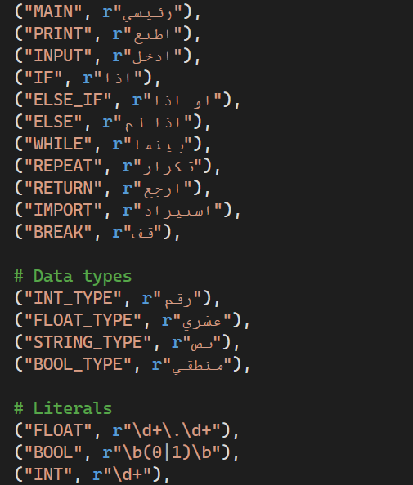
1:Scanner – تعريف الرموز
نبدأ بتعريف كل الكمات المستخدمة في اللغة وكل انواع البيانات والعمليات المنطقية والرياضية بصيغة Regular Expression
main
رئيسي
int
رقم
print
اطبع
float
عشري
if
اذا
string
نص
while
بينما
input
ادخل
return
قف
return
ارجع

Slide 5
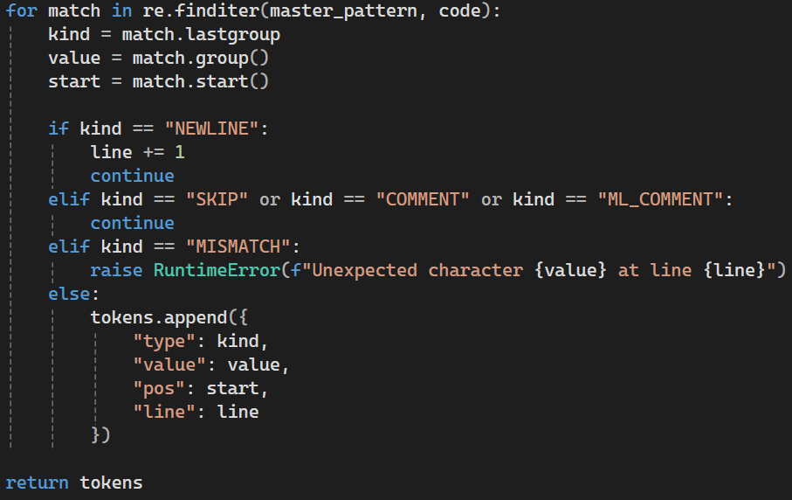
1:scanner -
البحث ب Regex
الخطأ
حفظ ال token
التجاهل
نقوم بالبحث داخل الكود باستخدام ال regular expressions الموجودة في master_pattern بحيث يتم تخزين كل تطابق
يتم تجاهله اذا كان سطر فارغ او تعليق
اذا كان نوع غير متعارف عليه يوقف البرنامج ويظهر رسالة خطا
كل رمز صحيح يحفظ مع نوعه وقيمته وموقعه

Slide 6
2: parser - Grammar
program → type ' '(' ') ' '{' ' رئيسي stmts '}'
stmts → stmt { stmt }
stmt → decl_stmt | assign_stmt
| print_stmt | input_stmt
| if_stmt | while_stmt
| repeat_stmt| return_stmt
decl_stmt → type ID [ '=' expr ] '.'
type → 'رقم'|'عشري'|'نص'|'منطقي'
print_stmt→ ‘ '(‘ ' اطبع expr ')' '.'
input_stmt→ ‘ '(‘ ' ادخل ID ')' '.'
if_stmt → ‘ '(‘ ' اذا cond ')‘ block
{ ‘ '(‘ 'او اذا cond ')' block }
[ ‘ ' اذا لم block ]
while_stmt→ ‘ '(‘ ' بينما cond ')' block
Block → ‘{’ stmts ‘}’
cond → expr rel_op exper
rel_op → ‘==‘ | ‘!=‘ | ‘>’ | ‘<‘ | ‘>=‘ | ‘<=‘

Slide 7
2: parser
يستقبل الtokens من ال scanner
يقوم ببناءRecursive tree باستخدام AST
يتحقق ان الترتيب صحيح حسب ال grammar الخاصة باللغة
يعيد خطأ اذا خالف الكود قواعد ال grammar

Slide 8
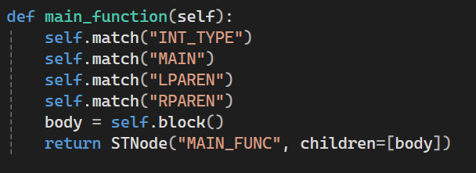
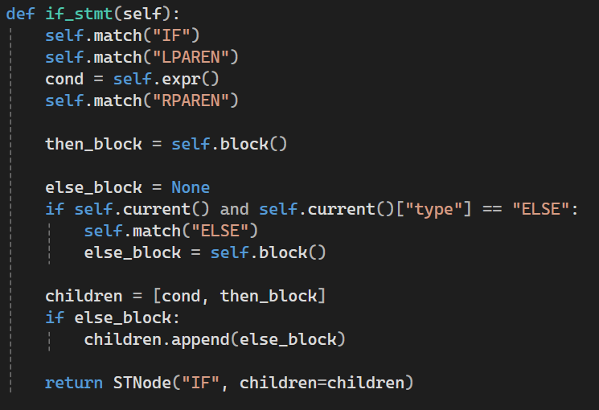
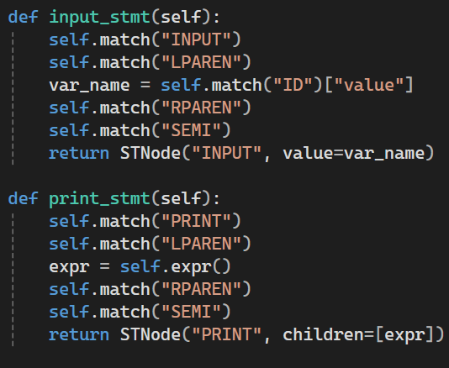
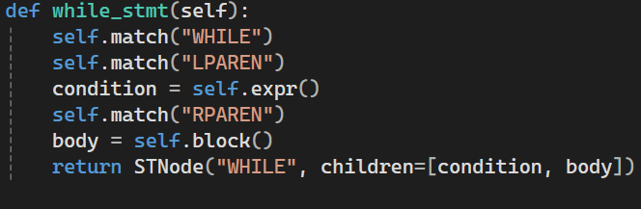
2: parser
بعض الامثلة من ال parser

Slide 9
3: symantic - من ماذا يتحقق؟
تعريف المتغيرات قبل استخدامها
التاكد من توافق انواع البيانات في العمليات
يتحقق اذا حاولت اوصل لمتغير غير معرف
التاكد من صحه استدعاء الدوال وعدد المعاملات

Slide 10
3: symantic – symbol table
Symbol table هو جدول يخزن فيه معلومات كل متغير ودالة في البرنامج
الاسم | النوع | القيمة | النطاق
س | رقم | 10 | global
اسمي | نص | ابراهيم | main()
علم | منطقي | صح | main()
رئيسي | دالة | _ | global
باي | عشري | 3.14 | main()

Slide 11
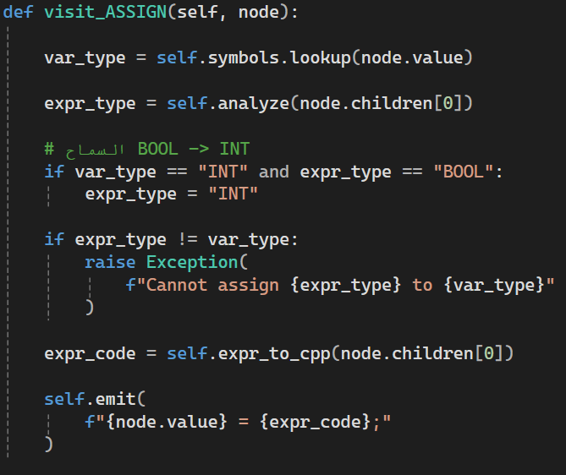
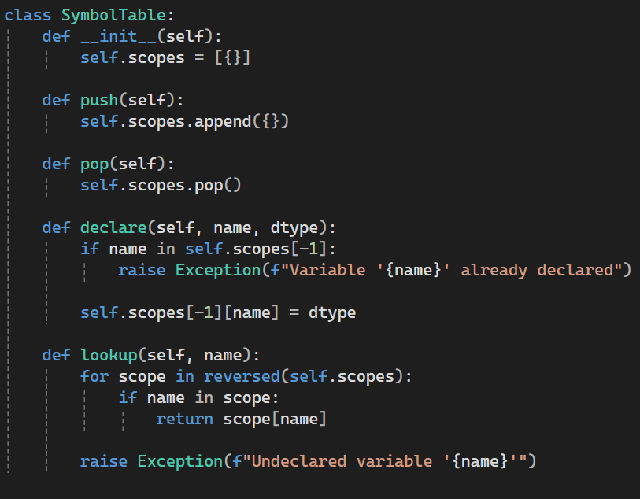
3: symantic
عينة من كود symantic
عينة من كود symbol table

Slide 12
4: code genration
AST traversal
بيمشي علي ال parse tree
Nose Mapping
بيحول كل Node لكود C++
Code output
ينتج ملف .cpp قابل للتشغيل
Run + GUI
يعرض النتائج عبر واجه GUI

Slide 13
4: code genration
الكود بعد تحويله ل c++
كود باللغة العربية
#include <iostram>
Using namespace std;
Int main(){
Int س = 5;
Cout << س;}
رقم رئيسي()}
رقم س = 5.
اطبع(س).{

Slide 14
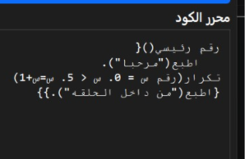
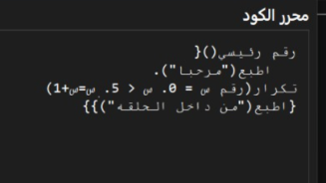
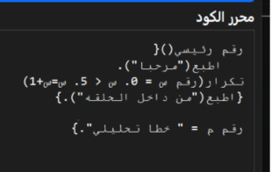
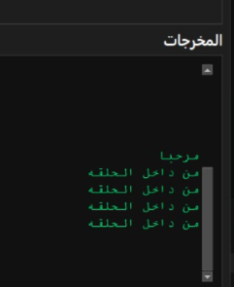


4: code generation - gui
كود صحيح لغويا
محاولة مساواة نص ب رقم

